Slide 1
SQL (1)
데이터베이스 기초와 SQL
5장
Sohyun Park
Dongguk Univeristy

Slide 2
목차
1. SQL 언어 개요
2. 예제 데이터베이스 소개
3. SELECT 문
4. 내장함수의 사용
5. 정렬, 그룹
실습. SQL Developer에서 SQL 실행

Slide 3

1. SQL 언어 개요
개요
관계형 데이터베이스가 인기를 얻게 된 비결중의 하나가 SQL
4장에서 배운 관계 대수 이론을 실제 사용할 수 있도록 언어 형태로 구현한 것
SQL은 표준화된 언어이며 어떤 DBMS 제품에서도 실행
SQL: structured query language
E.F.커드가 일했던 IBM 연구소에서 System R 개발 (최초의 관계형 데이터베이스)
도널드 D. 챔벌린과 레이먼드 F. 보이스는 System R을 제어하기 위해 SEQUEL(Structured English Query Language) 언어를 개발
이후 SEQUEL은 영국의 항공사 상표와 이름이 겹쳐 SQL로 이름이 변경됨
1986년도에 ANSI(미국국가표준협회)에 의해서 처음으로 SQL 표준 문법이 제시
가장 최근의 표준은 2019년도에 ANSI와 ISO(국제표준화기구)에 의해 제정된 것
SQL은 ‘에스큐엘＇ 또는
‘시퀄’이라고 읽습니다.

Slide 4
1. SQL 언어 개요
SQL 언어의 구성
SQL
데이터 정의어
(DDL)
데이터 조작어
(DML)
데이터 제어어
(DCL)
CREATE
ALTER
DROP
INSERT
UPDATE
DELETE
SELECT
GRANT
REVOKE
<그림 5-1> SQL문의 분류

Slide 5
1. SQL 언어 개요
데이터 정의어(DDL; data definition language)
데이터베이스의 구조를 정의하는 데 사용
데이터 조작어(DML; data manipulation language)
테이블에 데이터를 입력, 수정, 삭제, 조회할 때 사용
CREATE | 데이터베이스 및 데이터베이스 내의 개체(테이블, 뷰, 인덱스 등)를 정의 한다.
ALTER | 데이터베이스 및 데이터베이스 내의 개체의 정의를 변경한다.
DROP | 데이터베이스 및 데이터베이스 내의 개체를 삭제한다.
INSERT | 테이블에 새로운 데이터(튜플)을 추가한다.
UPDATE | 테이블에 저장된 데이터를 수정한다.
DELETE | 테이블에 저장된 데이터(튜플)을 삭제한다
SELECT | 테이블에 저장된 데이터를 조건에 맞게 조회한다.

Slide 6
1. SQL 언어 개요
데이터 제어어(DCL; data control language)
보안을 위해 데이터베이스에 대한 접근 권한 및 사용권한을 사용자에게 부여하거나 회수할 때 사용
GRANT | 접근/사용 권한을 부여한다.
REVOKE | 접근/사용 권한을 회수한다.
Note.
각 DBMS 제품은 표준 SQL외에도 자신의 제품에만 적용되는 비표준 명령어들도 포함

Slide 7
1. SQL 언어 개요
SQL 언어의 특징
SQL 명령어나 테이블 이름, 속성 이름 등은 대소문자를 구분하지 않는다.
SELECT와 Select, select는 같은 명령어
또한 EMP, Emp, emp는 같은 테이블을 가리킨다.
테이블 안에 저장된 문자열 값을 비교할 때는 대소문자를 구분한다. ‘SMITH’, ‘Smith, ‘smith’는 서로 다른 값으로 취급된다.
SQL 명령문은 한 줄에 작성을 해도 되고, 여러 줄에 걸쳐서 작성을 해도 된다.
SQL 문 뒤에는 세미콜론(;)을 붙인다.
세미콜론은 명령문의 끝을 의미
명령문과 명령문을 구분하는 역할을 한다.

Slide 8
2. 예제 데이터베이스 소개
예제 데이터베이스: emppdb
회사의 부서(dept)와 사원(emp)에 대한 정보를 담고 있는 테이블들을 포함
dept(부서)
컬럼명 | 자료형 | 설명
deptno | 숫자 | 부서번호 (기본키)
dname | 문자 | 부서명
loc | 문자 | 부서위치
emp(사원)
컬럼명 | 자료형 | 설명
empno | 숫자 | 사원번호 (기본키)
ename | 문자 | 사원명
job | 문자 | 담당업무
mgr | 숫자 | 매니저 (직속상사)
hiredate | 날짜 | 입사일자
sal | 숫자 | 급여(연봉)
comm | 숫자 | 커미션(보너스)
deptno | 숫자 | 부서번호

Slide 9
2. 예제 데이터베이스 소개
두 테이블의 참조 관계
emp
dept
기본키
empno
ename
job
mgr
hiredate
sal
comm
deptno
deptpno
dname
loc
기본키
참조
외래키
외래키
참조

Slide 10
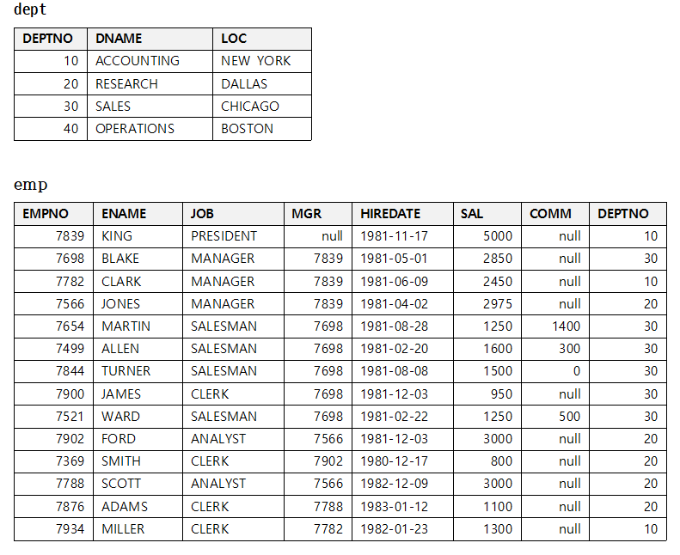
2. 예제 데이터베이스 소개
저장된 데이터

Slide 11
2. 예제 데이터베이스 소개
실습을 위한 추가 테이블들
country(국가)
컬럼명 | 자료형 | 설명
code | 문자 | 국가코드 (기본키)
name | 문자 | 국가명
surfacearea | 숫자 | 면적
population | 숫자 | 인구수
lifeexpectancy | 숫자 | 기대수명
GNP | 숫자 | GNP
capital | 숫자 | 수도의 도시ID
city(도시)
컬럼명 | 자료형 | 설명
id | 숫자 | 도시id (기본키)
name | 문자 | 도시명
countrycode | 문자 | 국가코드
district | 문자 | 지역 (도시가 위치하는)
population | 날짜 | 도시인구

Slide 12
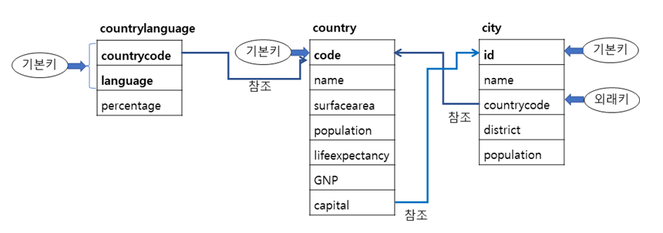
2. 예제 데이터베이스 소개
테이블들 간 참조 관계
countrylanguage(사용언어)
컬럼명 | 자료형 | 설명
countrycode | 문자 | 국가코드 (기본키)
language | 문자 | 사용언어 (기본키)
percentage | 숫자 | 사용비율

Slide 13
3. SELECT문
SELECT문
테이블에 저장된 데이터를 조회할 때 사용하는 명령어
가장 많이 사용되는 SQL 명령어
SELECT 문의 구조
기본문법
SELECT 컬럼명1, 컬럼명2, .. FROM 테이블명 [WHERE 검색조건] ;
작성 예: “담당업무가 ‘SALESMAN’인 사원의 이름과 급여를 보이시오”
SELECT ename, sal FROM emp WHERE job='SALESMAN' ;

Slide 14
3. SELECT문
SELECT절: 조회를 원하는 컬럼명 서술
조회를 원하는 컬럼이 여러 개인 경우는 콤마를 넣어서 컬럼 이름들을 나열
FROM절: 데이터가 저장되어 있는 테이블 명을 서술
WHERE절: 원하는 행(튜플)들만 추출하기 위한 검색 조건을 서술
SELECT문에서 WHERE절은 생략이 가능
WHERE절을 생략하면 모든 행(튜플)이 반환
4장 관계 대수에서 셀렉트(select)와 프로젝트(project) 연산이 SELECT로 표현
Ex) “담당업무가 ‘SALESMAN’인 사원의 정보를 보이시오.”

Slide 15
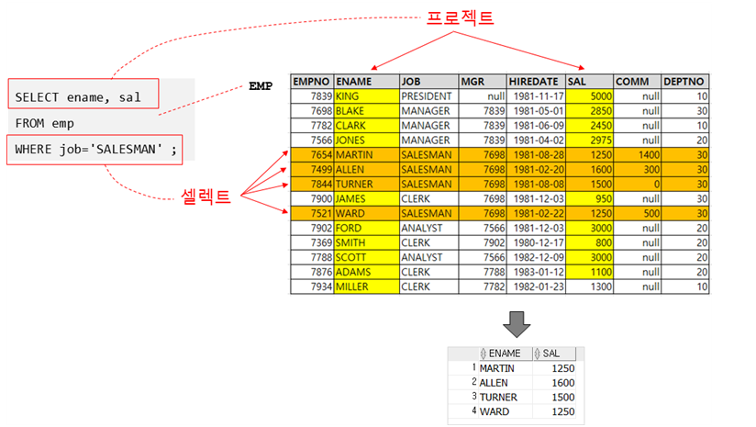
3. SELECT문
관계대수 표현식
π_{이름,연봉}(σ_{담당업무=‘SALESMAN’}(사원))
<그림 5-2> SELECT문의 실행 개념도

Slide 16
3. SELECT문
SELECT문 작성 절차
① 질의를 해결하기 위해서는 어떤 테이블을 검색해야 하는가 -> FROM 테이블명
② 질의에서 요구되는 정보는 어떤 컬럼에 있는가 -> SELECT 컬럼명
③ 데이터를 검색하기 위한 조건은 무엇인가 -> WHERE 검색조건
“담당업무가 ‘SALESMAN’인 사원의 이름과 급여를 보이시오.”
❶ 다음과 같이 SELECT문의 기본 구조를 적는다.
SELECT FROM WHERE ;
❺

Slide 17
3. SELECT문
❷ 질의를 해결하기 위해 어떤 테이블을 검색해야 하는지 정한다. 사원에 대한 정보를 요구하고 있으므로 ‘사원(emp)’ 테이블이 필요하다. 테이블 이름을 FROM절에 적는다.
SELECT FROM emp WHERE ;
❸ 질의를 해결하기 위해 어떤 컬럼이 필요한지를 정한다. ‘사원의 이름’과 ‘급여’를 요구하고 있으므로 이에 대응하는 ename과 sal 컬럼을 SELECT절에 적는다.
SELECT ename, sal FROM emp WHERE ;

Slide 18
3. SELECT문
❹ 질의의 검색 조건이 무엇인지를 찾아서 이를 WHERE절에 작성한다. (담당업무가 ‘SALESMAN’인 경우를 요구하고 있다.)
SELECT ename, sal FROM emp WHERE job = 'salesman' ;

Slide 19
3. SELECT문
작성 과정 요약
“담당업무가 ‘SALESMAN’인 사원의 이름과 급여를 보이시오”
③검색조건
①테이블
②컬럼
SELECT ename, sal
FROM emp
WHERE job = ‘SALESMAN’ ;

Slide 20
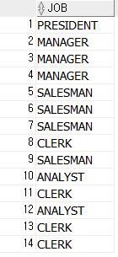
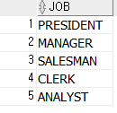
3. SELECT문
DISTINCT 와 *
사원의 담당 업무 목록을 보이시오.
연산자 | 설명
DISTINCT | 질의 결과에서 중복 제거
* | 테이블의 모든 컬럼을 의미
SELECT job FROM emp ;
SELECT DISTINCT job FROM emp ;

Slide 21
3. SELECT문
‘SCOTT’ 사원의 모든 정보를 보이시오.
SELECT * FROM emp WHERE ename = 'SCOTT' ;

Slide 22
3. SELECT문
WHERE 절에서 검색 조건의 작성
<표 5-2> WHERE절에서 조건 지정 시 사용할 수 있는 키워드
연산자 | 설명
=, <>, >, >=, <, <= | 비교 연산자들 (= 같다, <> 같지 않다, > 크다, >= 크거나 같다, < 작다, <= 작거나 같다)
AND | 논리 연산자 (AND로 연결된 조건들을 모두 만족하는 튜플 검색)
OR | 논리 연산자 (OR로 연결된 조건들중 하나라도 만족하는 튜플 검색)
NOT | 논리 연산자 지정된 조건을 만족하지 않는 튜플 검색

Slide 23
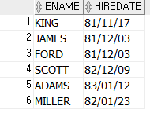
3. SELECT문
입사일자가 1981년 9월 1일 이후인 사원들의 이름과 입사일자를 보이시오.
SELECT ename, hiredate FROM emp WHERE hiredate >= '1981-09-01' ;

Slide 24

3. SELECT문
입사일자가 1981년 9월 1일 이후이고 급여가 1500 이상인 사원들의 이름과 입사일자, 급여를 보이시오.
SELECT ename, hiredate, sal FROM emp WHERE hiredate >= '1981-09-01' AND sal >= 1500 ;

Slide 25
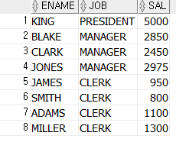
3. SELECT문
담당 업무가 ‘SALESMAN’, ‘ANALYST’이 아닌 사원의 이름과 담당업무, 연봉을 보이시오.
SELECT ename, job, sal FROM emp WHERE NOT (job = 'SALESMAN' OR job = 'ANALYST') ;
결과가 동일한 SQL문
SELECT ename, job, sal FROM emp WHERE (job <>'SALESMAN') AND (job <> 'ANALYST') ;

Slide 26
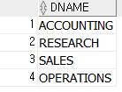
3. SELECT문
모든 부서의 이름을 보이시오.
SELECT dname FROM dept ;
* SELECT문에서 WHERE 절이 생략되면 모든 튜플을 선택한다는 것을 의미

Slide 27
3. SELECT문
Note1. 자주하는 실수
담당 업무가 ‘SALESMAN’이거나 ‘ANALYST’인 조건의 표현
Note2. 조건절에서 괄호의 사용
검색 조건이 복잡한 경우에 각각의 조건을 ( )로 묶어주면 검색 조건의 파악이 쉬워진다.
WHERE job = 'SALESMAN' OR 'ANALYST' (X)
WHERE job = 'SALESMAN' OR job = 'ANALYST' (O)
SELECT ename, hiredate, sal
FROM emp
WHERE hiredate >= '1981-9-1' AND sal > 1500 ;
SELECT ename, hiredate, sal
FROM emp
WHERE (hiredate >= '1981-9-1') AND (sal > 1500) ;

Slide 28
3. SELECT문
널(NULL)값의 비교
널 값은 테이블에 데이터를 입력하는 시점에서 어떤 값을 넣어야 할지 알 수 없거나 넣을 값이 존재하지 않을 때 입력하는 특별한 값
Ex) 학생 테이블에 상담교수 컬럼이 있는데 아직 어떤 학생에게 상담교수가 배정되지 않았다면 그 학생의 상담교수 컬럼에는 널 값을 입력
emp(사원) 테이블의 mgr(매니저), comm(커미션) 컬럼에 NULL 값이 포함
널값은 크기를 갖지 않기 때문에 크기의 대소를 비교하는 연산자 >, >=, =, <, <=를 사용할 수 없음
<표 5-3> WHERE 절에서 NULL값과 비교 시 사용 할 수 있는 키워드
연산자 | 설명
IS NULL | 어떤 컬럼의 값이 널(NULL)인지 비교
IS NOT NULL | 어떤 컬럼의 값이 널(NULL)이 아닌지 비교

Slide 29
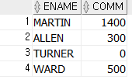

3. SELECT문
커미션(보너스)를 받는 사원의 이름과 커미션 값을 보이시오.
커미션 0인 값도 제외하는 명령문
SELECT ename, comm FROM emp WHERE comm IS NOT NULL ;
SELECT ename, comm FROM emp WHERE comm > 0 ;

Slide 30

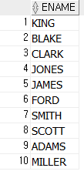
3. SELECT문
커미션(보너스)값이 NULL인 사원의 이름을 보이시오.
비교연산 수행 시 Null값은
아예 비교 대상에서 제외됩니다.
SELECT ename FROM emp WHERE comm IS NULL ;

Slide 31

3. SELECT문
숫자, 문자, 날짜의 비교
컬럼의 자료형이 숫자인 경우: 1234, 256, 5, ..
컬럼의 자료형이 문자나 날짜인 경우: 'SALESMAN', '1981-08-25’
SALES 부서는 어느 지역에 있는가?
SELECT loc FROM dept WHERE dname = 'SALES';
WHERE절을 WHERE dname = 'sales'과 같이 하면 아무 결과도 얻을 수 없다.
Notes:
체크

Slide 32


3. SELECT문
사원번호가 7369인 사원의 이름, 연봉, 담당업무를 보이시오.
입사일자가 1981년 3월 1일 이전인 사원의 이름과 입사일자를 보이시오.
SELECT ename, sal, job FROM emp WHERE empno = 7369 ;
SELECT ename, hiredate FROM emp WHERE hiredate < '1981-03-01';

Slide 33
3. SELECT문
WHERE 절에서 다수의 값 비교
<표 5-4> WHERE절에서 다수의 값과 비교 시 사용 할 수 있는 키워드
연산자 | 설명
BETWEEN .. AND .. | 비교하는 값이 지정한 범위 안에 있는지 비교
NOT BETWEEN .. AND .. | 비교하는 값이 지정한 범위 밖에 있는지 비교
IN (...) | 비교하는 값이 지정한 목록 안에 있는지 비교
NOT IN (...) | 비교하는 값이 지정한 목록 밖에 있는지 비교

Slide 34
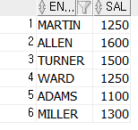
3. SELECT문
연봉이 1000~2000 사이인 사원의 이름과 연봉을 보이시오.
SELECT ename, sal FROM emp WHERE sal BETWEEN 1000 AND 2000 ;
BETWEEN AND는 경계값(1000, 2000)도 포함
<결과가 동일한 SQL문>
SELECT ename, sal FROM emp WHERE sal >= 1000 AND sal <= 2000 ;

Slide 35
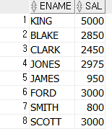
3. SELECT문
연봉이 1000~2000 사이가 아닌 사원의 이름과 연봉을 보이시오.
SELECT ename, sal FROM emp WHERE sal NOT BETWEEN 1000 AND 2000 ;
<결과가 동일한 SQL문>
SELECT ename, sal FROM emp WHERE sal < 1000 OR sal > 2000 ;

Slide 36
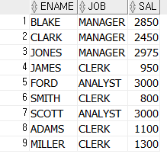
3. SELECT문
담당 업무가 ‘CLERK’, ‘ANALYST’, ‘MANAGER’ 중의 하나인 사원의 이름과, 담당업무, 연봉을 보이시오.
SELECT ename, job, sal FROM emp WHERE job IN ('CLERK', 'ANALYST', 'MANAGER') ;
<결과가 동일한 SQL문>
SELECT ename, job, sal FROM emp WHERE job = 'CLERK' OR job = 'ANALYST' OR job = 'MANAGER' ;

Slide 37
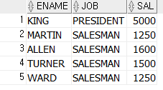
3. SELECT문
담당 업무가 ‘CLERK’, ‘ANALYST’, ‘MANAGER’가 아닌 사원의 이름과, 담당업무, 연봉을 보이시오.
SELECT ename, job, sal FROM emp WHERE job NOT IN ('CLERK', 'ANALYST', 'MANAGER') ;
<결과가 동일한 SQL문>
SELECT ename, job, sal FROM emp WHERE job <> 'CLERK' AND job <> 'ANALYST' AND job <> 'MANAGER' ;

Slide 38
3. SELECT문
문자 컬럼의 부분 비교
문자형식의 컬럼에 대해서 컬럼값 전체가 아닌 일부의 값과 비교를 해야할 때가 있음
컬럼값 전체와 비교할 때는 = 를 사용
일부분과 비교할 때는 LIKE을 사용
<표 5-5> WHERE절에서 문자 컬럼의 값과 부분 비교 시 사용 할 수 있는 키워드
연산자 | 설명
LIKE | 문자 속성의 컬럼에 대해 지정한 문자열을 포함하는지 비교
% | LIKE 과 함께 사용되며 임의의 개수의 문자를 표현
_ | LIKE 과 함께 사용되며 하나의 문자를 표현

Slide 39


3. SELECT문
이름이 ‘A’로 시작하는 사원의 이름과 담당 업무를 보이시오.
이름의 세 번째 글자가 ‘A’인 시작하는 사원의 이름과 담당 업무를 보이시오.
SELECT ename, job FROM emp WHERE ename LIKE 'A%' ;
SELECT ename, job FROM emp WHERE ename LIKE '__A%' ;

Slide 40
4. 내장함수의 사용
SQL에서는 SELECT문에 함께 쓸 수 있는 내장 함수들을 지원
<표 5-6> SELECT 문 안에서 사용할 수 있는 내장 함수
함수명 | 설명
COUNT() | 조회 결과에서 튜플의 개수를 반환한다.
MAX() | 특정 숫자 컬럼의 최대 값을 반환한다.
MIN() | 특정 숫자 컬럼의 최소 값을 반환한다.
AVG() | 특정 숫자 컬럼의 평균 값을 반환한다.
SUM() | 특정 숫자 컬럼의 합계 값을 반환한다.

Slide 41


4. 내장함수의 사용
튜플의 개수를 카운트: COUNT()
현재 사원의 수는 모두 몇 명인지 보이시오.
담당업무가 ‘SALESMAN’ 사원의 수는 모두 몇 명인지 보이시오.
SELECT COUNT(*) FROM emp ;
COUNT(*) 대신에 COUNT(ename), COUNT(hiredate), COUNT(job) 등으로 해도 튜플의 개수를 세는 것이기 때문에 결과는 같다.
단, 컬럼에 NULL을 포함하는 경우는 개수를 셀 때 제외하므로 COUNT(mgr), COUNT(comm)은 다른 결과가 나온다.
따라서 COUNT(*)를 사용하는 것이 안전
SELECT COUNT(*) FROM emp WHERE job = 'SALESMAN';
Notes:
체크 （ＣＯＵＮＴ할때 하나의 튜플에 ＮＵＬＬ 값이 있을 경우 ＣＯＵＮＴ 되는지？）

Slide 42

4. 내장함수의 사용
질의 결과에 나오는 컬럼의 이름을 바꾸어서 보여줄 때
SELECT COUNT(*) AS cnt_salesman FROM emp WHERE job = 'SALESMAN';

Slide 43


4. 내장함수의 사용
컬럼의 최대 값: MAX()
급여를 가장 많이 받는 사원은 얼마를 받는가?
담당업무가 ‘SALESMAN’ 사원 중 급여를 가장 많이 받는 사원은 얼마를 받는가?
SELECT MAX(sal) FROM emp ;
SELECT MAX(sal) FROM emp WHERE job = 'SALESMAN';

Slide 44


4. 내장함수의 사용
컬럼의 최소 값 : MIN()
사원들의 입사 일자가 가장 빠른 날은 언제인가?
가장 많은 급여, 가장 적은 급여, 그리고 두 급여의 차이를 보이시오.
SELECT MIN(hiredate) FROM emp ;
SELECT MAX(sal), MIN(sal), MAX(sal) - MIN(sal) FROM emp ;

Slide 45


4. 내장함수의 사용
컬럼의 평균 : AVG()
사원들의 평균 급여액을 보이시오.
사원들의 평균 커미션(보너스)을 보이시오.
SELECT AVG(sal) FROM emp ;
SELECT AVG(comm) FROM emp ;
커미션(comm) 컬럼에는 널 값이 포함되어 있다.
이러한 컬럼에 대해 평균을 구하면 널이 포함된 튜플은 작업 대상에서 제외됨
따라서 위의 결과는 전 사원의 평균이 아니고 커미션이 널이 아닌 4명의 사원에 대한 평균임

Slide 46


4. 내장함수의 사용
컬럼의 합계 : SUM()
사원들의 급여액 합계를 보이시오.
담당업무가 ‘ANALYST’인 사원들의 급여액 합계를 보이시오.
SELECT SUM(sal) FROM emp ;
SELECT SUM(sal) FROM emp WHERE job = 'ANALYST';

Slide 47

4. 내장함수의 사용
숫자 컬럼에 대한 산술 연산
SQL은 숫자 타입의 컬럼에 대해 산술 연산을 할 수 있음
<숫자 컬럼> * 10 이나 <숫자 컬럼> + <숫자 컬럼>과 같은 연산이 가능
담당업무가 ‘ANALYST’인 사원들의 이름, 급여와 10% 인상된 급여를 보이시오.
SELECT ename, sal, sal*1.1 FROM emp WHERE job = 'ANALYST';

Slide 48
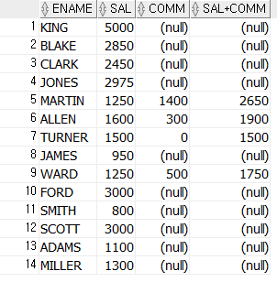
4. 내장함수의 사용
사원들의 이름, 급여, 커미션(보너스), 급여+커미션을 보이시오.
SELECT ename, sal, comm, sal+comm FROM emp ;
숫자 + NULL은 결과가 NULL

Slide 49
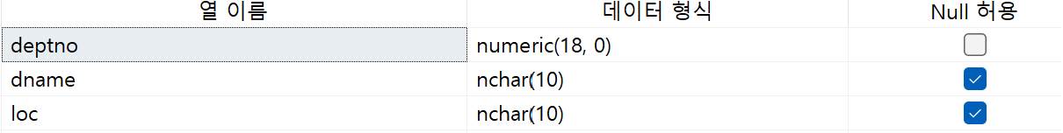
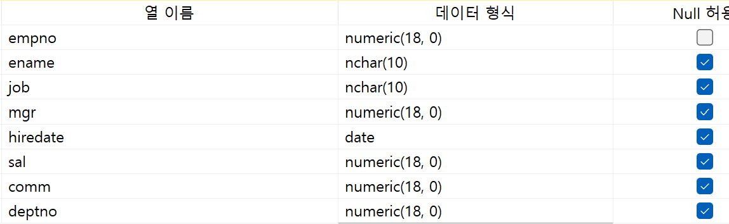
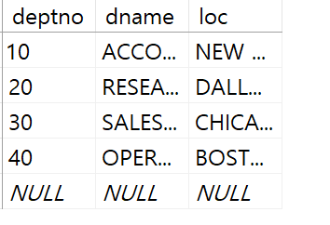

실습
10 페이지의 데이터베이스와 테이블을 생성하고 발표자료의 쿼리문을 실습해보자
Employees 데이터베이스 생성
emp와 dept 테이블 생성
데이터 행 편집
쿼리문 실행

